Slide 1
Verification of Access Control in Softwaresystems
Bachelor Thesis
Julian Hinrichs | Advisor: M.Sc. Stephan Seifermann
Reviewer: Prof. Dr. Ralf H. Reussner | Jun.-Prof. Dr.-Ing. Anne Koziolek

Slide 2
Introduction
Security and privacy becomes more important, especially privacy.
Ensure compliance of privacy on an architectural level.
Different approaches
  Data-based anylsis → Databased privacy analysis
  Attacker model → UMLSec
  Modeling of a safe state → SecureUML
Databased approaches usually using case studies for evaluation
Presentation of a procedure to create viable case studies and evaluating the quality.
Motivation
Foundations
Method
Evaluation
Related work
Conclusion
Notes:
Sicherheit, speziell Datenschutz immer wichtiger in den kommenden Softwaresystemen. Da es eine nicht funktionale Anforderung ist, kann man es schlecht überprüfen. Es gibt 3 Hauptideen
UMLsec → mit eine Angreifermodell schwächen in der Modellierung aufdecken
SecureUML → Systemmodell und Sicherheit in einem Modell speichern
Data based privacy anaylsis DBPA→ mithilfe von Datenflüssen die Sicherheit auf Architektur Ebene überprüfen
Unser Beitrag setzt bei DBPA an, da diese Ansätze case studies von systemen verwenden. Es wurd ein Vorgehen entwickelt, um diese Case studies zu erstellen. Die erstellten case studies können noch zu anderen Zwecken verwendet werden, ist aber nicht im scope der thesis.

Slide 3
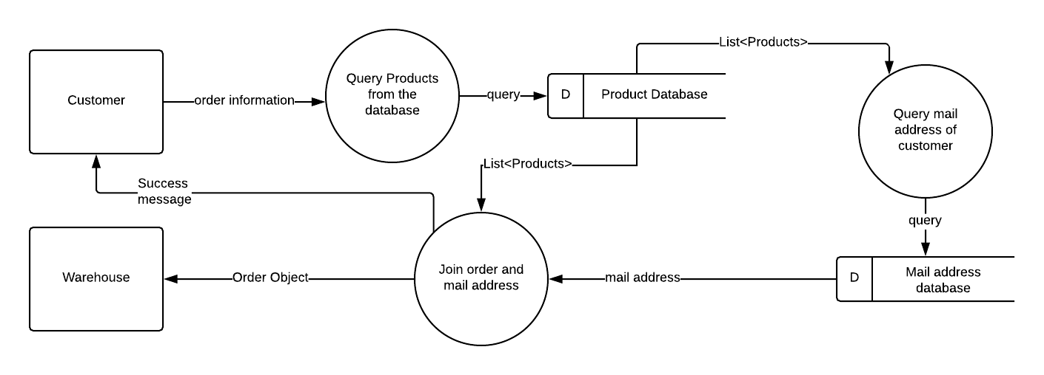
Foundations
Security relevant data
  Data that is worth protecting from threats from the outside
Data flows
  Describe the movement of data and the canges to data in a system
Motivation
Method
Method
Evaluation
Related work
Conclusion
Notes:
Security relevant data: grunlgende begrifflichkeit unter der alle zu schützende daten zusammengefasst werden
Data flows mit entity, process und data store mit erklärung eines Beispiels

Slide 4
Procedure overview
Motivation
Method
Application
Evaluation
Related work
Conclusion
Notes:
Durchgehen um den ganzen Prozess erklären.

Slide 5
CoCoME overview
CoCoME abstracts the a supermarket system
  Managing the stock
  Selling of products
Our scope: Hybrid cloud based Variant
Motivation
Method
Application
Evaluation
Related work
Conclusion
Notes:
CoCoME stellt einen großen Supermarkt mit dem normalen Verkauf von Waren und einem Warenlager da
In der hybrid cloud based variant, wurde die Datenbank ausgelagert → Skalierbarkeit
Ein Pickupshop Eingführt der ohne die Kassen zu benutzen Produkte verkaufen kann → Konkurrenzfähigkeit. Zudem wurden Accounts für alle rollen eingeführt. Mit dem Service adpater wurde der Datenbankzugriff vom Entwickler abstrahiert.

Slide 6
Fulfillment of requirments R1-R4
R1: component based system → check
R2: defintiton of use cases → check, 13 use case are defined in various publications
R3: Security relevant data
  Account data: security relevant
  Customer data: security relevant
  System data: security relevant
  Product & sales data: security relevant if informations for security relevant classes may be derived.
R4: user roles
  5 different roles defined in the documentation
  Customer, cashier, StockManager, StoreManager, EnterpriseManager
Motivation
Method
Application
Evaluation
Related work
Conclusion
Notes:
R3 : account data → man kann sich als diese rolle einloggen
Customer data → private informationen
list of purchases als neuer datentyp hinzugefügt
System data → man kann die anfragen an die DB verändern
P&S data → wenn in einem Kompositum mit den anderen Klassen und es eine Informationsgewinnung ermöglicht
report data type neu hinzugefügt
R4: user roles
Stock und StoreManager kümmern sich um einen Store (Selling, warehouse)
EnterpriseManager kümmert sich um eine Enterprise, Customer und Cashier sind aufgrund ihrer UC und dem code selbsterklärend

Slide 7
R5: access rights
For each user and each component the access rights are defined for each data type
Four levels of access rights:
  Level 1: Full Access
  Level 2: Access to used data
  Level 3: Access to owned data
  Level 4 : default/no access
 | Webfront- end | TS:inven-tory:app-lication | TS:inven-tory:data
Stock Manager | Customer data : 4 Account data : 3 P & s data : 2 System data : 4 | Customer data : 4 Account data : 3 P & s data : 2 System data : 4 | Customer data : 4 Account data : 3 P & s data : 2 System data : 4
Motivation
Method
Application
Evaluation
Related work
Conclusion
Notes:
Wichtige Anforderung, wird aus den bisherigen generiert und kapselt viel entwurfswissen ( Interaktion, aufgaben von rollen, usw)
Die ACM für den StockManager, nach dem die Mängel behoben wurden
Anschaulich die vorgeschlagene Definition von Evered und Bögeholz umgestzt.

Slide 8
R6: types of dataprocessing
Define for each component and each dataype the possible operations
Three types of data processing:
  Transmission of data
  Perform relational algebra operations
  I/O operations
 | Customer data | Account data | Product & sales data | System data
Webfrontend | transmit | transmit | I/O operations transmit | Non- existent
Motivation
Method
Application
Evaluation
Related work
Conclusion
Notes:
Als Beispiel das webfrontend.
Anschauung, wie die einzelnen Daten innerhalb dieser Komponente verarbeitet werden.

Slide 9
Definition of scenarios
Mostly orinetated on the use cases or access rights
The goal is to model interaction with the system
Scenarios allows to get an detailed insight in the system under investigation
A desirable goal is to cover all information flows with scenarios to be able to check Non-influence (Non-interference + non-leakage).
Four information flow classes
  Illegal information flow
  Observable information flow
  Flow from high to low
  Direct information flow
Motivation
Method
Application
Evaluation
Related work
Conclusion
Notes:
Szenarien orintieren sich n den use caes da diese inteaktionen mit dme systme abbilden
Szenarien ermöglichen einen tiefen Einblick in das system. Vorallem wie daten wann und wo verarbeitet werden
Non-inerference:
1) high inputs beeinflussen keinen low output
2) low user können nicht mitbekommen was ein high user macht
3) ein observer kann zwischen einzlenen system durchläufen keinen unterchied feststellen
Non-leakage:
1) Verstecken von allen events im system
4 information flow classes
Direct information flow, illegal information flow, flow from high to low, observable information flow
1-3 sind non-inteferende zuzuordnen, 4 non-leakage

Slide 10
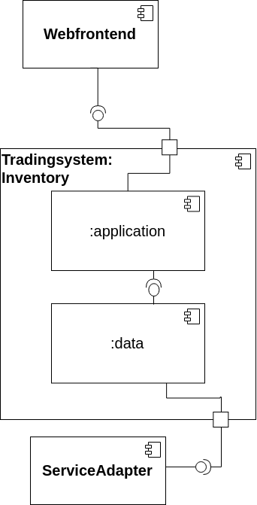
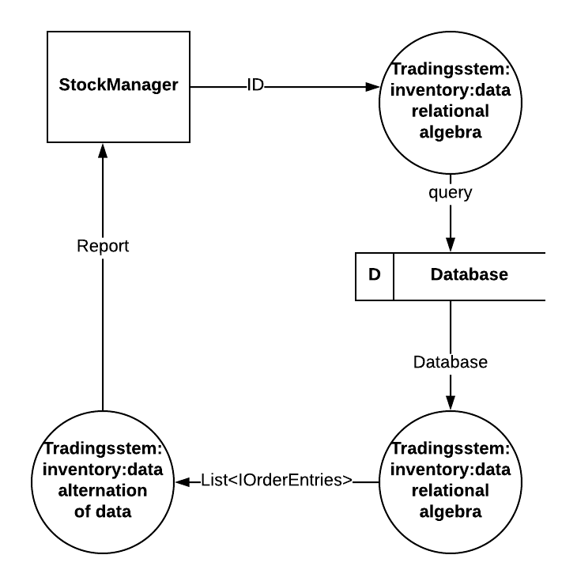
Scenario: StockManager requests the report for a customer
Motivation
Method
Application
Evaluation
Related work
Conclusion
Notes:
Alle Transmissions rausgeworfen um das Diagramm zu verkleinern
Kurz die Archiektur des Ausschnitts erklären (Webservice wurde wegoptimiert)
Danach den Datenfluss genau
Die Tansmission-operations wurden weggelassen aus Gründen der Übersicht

Slide 11
Evaluation: Case Study
Access Rights | Fulfilled ?
Positive | check
Need-to-Know | check
Aspect-oriented | check
Information flow classes | Covered ?
Observable flow | X
Direct information flow | X
Flow from high to low | check
Illegal information flow | check
Motivation
Method
Application
Evaluation
Related work
Conclusion
Notes:
Erklären der Checklisten

Slide 12
Evaluation: Method and PCM extension
Applicability of the Method
  Applicable for the examined excerpt of CoCoME
  → method applicable for the investigated and similar systems
PCM
Relational algebra | check
I/O Operations | check
Transmission of data | check
Change of access rights | check
Alternation of data | check
Access control matrix in the model | X
Motivation
Method
Application
Evaluation
Related work
Conclusion
Notes:
Anwendbarkeit → durch die Anwendung auf CoCoME gezeigt.
PCM: welche operationen können durch die ADL dargestellt werden
Erklären der Checklisten

Slide 13
Limitations
Only one type of system was investigated and from that system only an excerpt.
We checked three out of seven available criteria due to:
  Time constraints
  System constraints
Not all information flow classes are modeled
  Two information flow classes are missing
For each information flow class a violation and a non-violation should be modeled in the case study.
Motivation
Method
Application
Evaluation
Related work
Conclusion
Notes:
Es wurde nur ein Ausschnitt system untersucht
Nicht alle sieben Kriterien wurden nicht überprüft
Nicht alle Infromation flow classes wurden untersucht.
Nicht für jede Klasse wurde ein positiv und negativ beipiel erstellt
→ limitiert die Aussagekraft

Slide 14
Related Work
Case studies are commonly used in other fields than computer science, like law, sociology, health care, etc.
The methodology to create case studies in these fields is well documented and heavily investigated.
In computer science, case studies are mainly used to investigate how different challenges were tackled.
A comparable publication: Everend and Bögeholz
  Evaluation criteria to measure good access rights
  A shorter version for the creation of a case study, which we used as comparsion for our process.
Motivation
Method
Application
Evaluation
Related work
Conclusion
Notes:
Wenig gefunden, Prozess und Ziel in anderen Fachbereichen ausßerhalb der Informatik gut und genau deokumnetiert
In der Informatik werden Fallstudien mehr dafür verwendet um verschiedene Ansätz zur lösung eines Problems zu diskutieren
Beispiel: Ein audience reponse system wie Pingo
Es gabe eine Arbeit die aus einem viel kleineren System eine Case study erstellt hat, da wurde nach Möglichkeit verglichen aber unser scope war/ist viel größer. Die Arbeit lieferte Kriterien für gute access rights.

Slide 15
Future Work
Method:
  Apply to other systems (travelsystem, etc)
Case study
  Using of the case study in a data based pivacy analysis.
  Evaluate for the two additional criteria in the short term and all seven criteria in the long term
  Additional scenarios for the examined excerpt to cover all information flow classes.
  Define a violation and a non-violation for each information flow class in the scenarios
PCM
  Access Control matrix in the same model
Motivation
Method
Application
Evaluation
Related work
Conclusion
Notes:
Anwendbarkeit
Auf andere systeme (travelsystem) anwenden
Case srudy system
Verwenden um DBPA zu evaluieren
Alle information flow classes abbilden
Für jede information flow classes ein positiv/negativ beispiel
PCM
ACM und OpM(?) in PCM

Slide 16
PIBA
Problem
  Security, especially privacy becomes more important.
  Ensure compliancel by evaluating privacy on an architectural level with a databased privacy analysis.
  Databased approaches uses case studies of a system for validation.
Idea
  Introduction of a process to create usable case studies.
Benefit
  Usable case studies for data based privacy analysis
Approach
  Define requirements for a system so that it is possible to create a case study out of the system .
Motivation
Method
Application
Evaluation
Related work
Conclusion
Notes:
Schlussfolie, wird so wie ich es verstanden habe nur aufgelegt

Slide 17
Access control matrix
Motivation
Foundations
Method
Evaluation
Related work
Conclusion
Notes:
Beginn von meinen BackupFolien

Slide 18
Procedure: requirements for a case study
R1 | Component based system
R2 | Definition of use case
R3 | Security relevant data
R4 | Definition of user roles
R5 | Defintion of access rights
R6 | Definition of the type of data processing
Motivation
Method
Application
Evaluation
Related work
Conclusion
Notes:
Jede Anfroderung einmal genau erklären
R1: Stärke von CBS nutzen
Interfaces, Modularität, einfache erweiterung oder reduktion von einem system
R2: guter Einblick wie das system genutzt werden soll und zum finden von Szenarien
R3: zu schützende daten
R4: rollen die mit dem system interagieren
R5: Zugriffsrechte für CBS (Evered und Bögeholz)
R6: wie werden welche daten in welcher Komponente verarbeitet. Die Verabeitung wird durch Operationen dargestellt. Jede Operation hat eine oder mehrere Eingaben bzw Ausgaben. Operationen für die verschiedenen Änderungen eines Datum bzw eines datentyps

Slide 19
Procedure: shortcomings and milestone
Check the fulfillment of the requirements for a case study and create a list of shortcomings
Fix all the shortcomings, for example, adding extensions to the system
→ the milestone is reached, the system is in a state so it is possible to create a case study
Define different scenarios:
  Scenarios are used to model typical interactions with the given system
  From the scenarios the concrete data flows for the system are derived
Evaluation
  Quality of access rights
  Covered information flow classes
Motivation
Method
Application
Evaluation
Related work
Conclusion
Notes:
Meilenstein wurde erreicht wenn alle Anfroderungen erfüllt sind
Wenn der Meilenstein erriecht wurde, ist das System oder ein Teil des systems in einem Zustand in dem es möglich ist eine Fallstudie zu erstellen, da alle benötigten Elemente genau genug definiert sind
Szenarien werden definiert für charakteristische/mögliche Interaktionen mit dem system. Daraus werden dann die datenflüsse generiert. Diese Datenflüsse und die Zugriffsrechte werden dem Modell hinzugefügt werden. Diese Datenflüsse werden dann genutzt um die Sicherheit eines Systems zu validieren.
Evalauation : es werden 2 Aspekte evaluiert. Erstens die Qualität der Zugriffsrechte und die abgedeckten Informationsklassen

